Slide 1
BÁO CÁO XÂY DỰNG WEB SERVICE Cung cấp thông tin tác giả tác phẩm văn học
Giảng Viên Hướng Dẫn: VÕ HOÀNG HẢI
Thành Viên Nhóm 23:
Phạm Hoàng Sơn _ 093576
Đặng Thị Lan Phương - 093568

Slide 2
Lời mở đầu
Hiện nay kho tàng văn học Việt Nam và thế giới rất rộng lớn với nhiều thể loại, chủ đề, nội dung và tác giả.... Thế nên việc tìm kiếm một tác phẩm của một nhà văn ta yêu thích, tìm tên tác giả của một tác phẩm mà ta yêu thích là một điều không dễ dàng.
Từ đó đòi hỏi cần có một chương trình giúp cho người yêu thơ văn dễ dàng tìm được một tác phẩm hay một tác giả, hay họ có thể dễ dàng tìm kiếm cho mình những tác phẩm hay tác giả mới.
Từ những yêu cầu nêu trên nhóm đã quyết định chọn đề tài ”Xây dựng Web service cung cấp thông tin tác giả tác phẩm văn học”.

Slide 3
Giới thiệu về Web Service
Web service phát triển dựa trên khái niệm căn bản của quá trình phân bố các components. Trong đó tất cả các hoạt động sẽ được thực hiện thông qua Internet.
Web service gồm 3 thành phần chính:
SOAP: là giao thức truyền dữ liệu được xây dựng dựa trên XML, HTTP, và SMTP.
WSDL: là các lược đồ XML được dùng để mô tả các chức năng, giao diện (interface) của 1 web service.
UDDI: là tổ chức quản lý các services, nơi có sự tham gia của các tổ chức như IBM, Microsoft, ... tham gia cung cấp các dịch vụ.

Slide 4
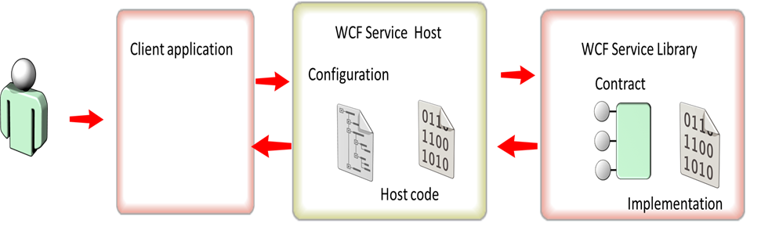
Kiến Trúc hệ thống
Hệ thống chia làm 3 phần chính: Client application, WCF Service Host và WCF Service Library.
Client applicaiton: là ứng dụng phía người sử dụng, có thể là windows application hoặc web applicaion.
WCF Service Host: chứa các file cấu hình kết nối đến các Service Library.
WCF Service Library: là hệ thống chính của WS cung cấp thông tin bệnh nhân/ bệnh án, các chức năng của hệ thống sẽ được mô tả tại đây.

Slide 5
XÂY DỰNG CHỨC NĂNG
Tìm kiếm tiểu sử theo tên tác giả.
Tìm kiếm tên tác giả theo tiểu sử.
Tìm kiếm tên tác phẩm theo tên tác giả.
Tìm kiếm nội dung tác phẩm theo tên tác phẩm.
Tìm kiếm tên tác phẩm theo thể loại.
Tìm kiếm tên tác phẩm theo nội dung.
Khách
Thêm xóa sửa tác phẩm
Thêm xóa sửa tác giả
Admin

Slide 6
CHỨC NĂNG ĐĂNG NHẬP
Name | Description | Comment
username | nvarchar(10) | Tài khoản đăng nhập
Password | nchar(10) | Mật khẩu đăng nhập
Result | Int | Kết quả đăng nhập, thành công hoặc thất bại.
Hệ thống cung cấp chức năng đăng nhập, điều này bắt buộc khi người sử dụng chương trình cần thêm mới, cập nhật hoặc xóa dữ liệu.
int Login(string username, string password)
Tham số truyền vào: username, password
Kết quả trả về: kiểu dữ liệu int. 1 là đăng nhập thành công, 0 là đăng nhập thất bại.
[OperationContract(Name = "Login")]

Slide 7
Tìm kiếm tiểu sử theo tên tác giả
Chương trình cho phép khách có thể tìm kiếm thông tin tiểu sử tác giả theo tên. Khi người dùng cung cấp thông tin là họ tên của một tác giả cụ thể, chương trình sẽ cho biết được tiểu sử của tác giả đó như thế nào. Ngoài ra hệ thống còn cung cấp tên các tác phẩm tiêu biểu của tác giả đó.
public string GetTSTGbyTG(string tacgia)
Tham số truyền vào: tacgia
Kết quả trả về: dữ liệu dạng chuỗi
[OperationContract(Name=" GetTSTGbyTG ")]
Name | Description | Comment
Tacgia | nvarchar(128) | Tên tác giả cần tìm kiếm Ví dụ: Tố Hữu

Slide 8
Tìm kiếm tên tác giả theo tiểu sử
Hệ thống cho phép người dùng tìm kiếm tên tác giả theo tiểu sử. Khi người sử dụng chương trình cung cấp thông tiểu sử của tác giả, hệ thống sẽ trả về tất cả tên các tác giả có tiểu sử phù hợp.
public string GetTSTGbyND(string noidung)
Tham số truyền vào: noidung
Kết quả trả về: dữ liệu dạng chuỗi
[OperationContract(Name=" GetTSTGbyND ")]
Name | Description | Comment
noidung | nvarchar(128) | 1 phần nội dung tiểu sử tác giả cần tìm kiếm Ví dụ: sinh năm 1920, tỉnh Thừa Thiên Huế...

Slide 9
Tìm kiếm tên tác Phẩm theo tên tác giả
Hệ thống cho phép tìm kiếm tên các tác phẩm theo tên tác giả. Người sử dụng chỉ cần nhập vào tên tác giả.
public string GetTPbyTG(string tacgia)
Tham số truyền vào: tacgia
Kết quả trả về: dữ liệu dạng chuỗi
[OperationContract(Name=" GetTPbyTG ")]
Name | Description | Comment
tacgia | nvarchar(128) | Tên tác giả cần tìm kiếm Ví dụ: Tố Hữu

Slide 10
Tìm kiếm nội dung tác Phẩm theo tên tác phẩm
Hệ thống cho phép tìm kiếm nội dung tác phẩm theo tên tác phẩm. Người sử dụng chỉ cần nhập vào tên tác phẩm.
public string GetTPbyTP(string tacpham)
Tham số truyền vào: tacpham
Kết quả trả về: dữ liệu dạng chuỗi
[OperationContract(Name=" GetTPbyTP ")]
Name | Description | Comment
tacpham | nvarchar(128) | Tên tác phẩm cần tìm kiếm Ví dụ: Từ ấy

Slide 11
Tìm kiếm tên tác phẩm theo thể loại
Hệ thống cho phép người sử dụng tìm kiếm tên tác phẩm theo thể loại. Người dùng chỉ cần nhập thể loại tác phẩm muốn tìm. Hệ thống sẽ trả về danh sách tên tác phẩm có thể loại phù hợp.
public string GetTPbyTL(string theloai)
Tham số truyền vào: theloai
Kết quả trả về: dữ liệu dạng chuỗi
[OperationContract(Name=" GetTPbyTL ")]
Name | Description | Comment
theloai | nvarchar(128) | Thể loại tác phẩm cần tìm Ví dụ: truyện ngắn

Slide 12
Tìm kiếm tên tác phẩm theo nội dung
Hệ thống cho phép người sử dụng tìm kiếm tên tác phẩm theo nội dung của tác phẩm đó. Người dùng chỉ cần nhập 1 phần nội dung của tác phẩm muốn tìm. Hệ thống sẽ trả về tên tác phẩm có nội dung phù hợp.
public string GetTPbyND(string noidung)
Tham số truyền vào: noidung
Kết quả trả về: dữ liệu dạng chuỗi
[OperationContract(Name=" GetTPbyND ")]
Name | Description | Comment
noidung | nvarchar(128) | Nội dung tác phẩm cần tìm. Ví dụ: Từ ấy trong tôi bừng nắng hạ. Mặt trời chân lí chói qua tim

Slide 13
đối tượng chứa thông tin tác giả tác phẩm
[ServiceContract (SessionMode = SessionMode.Required)]
public interface IService1
{
[OperationContract]
int Login (string username,string password);
[OperationContract]
User GetQuyen ();
[OperationContract]
string GetTSTGbyTG (string tacgia);
[OperationContract]
string GetTSTGbyND (string tacgia);
[OperationContract]
string GetTPbyTG (string tacgia);
[OperationContract]
string GetTPbyTP (string tacpham);
[OperationContract]
string GetTPbyTL (string tacpham);
[OperationContract]
string GetTPbyND (string tacpham);
[OperationContract]
string ThemTG (string tentg, string tieusu);
[OperationContract]
string ThemTP(string tentp, string theloai, string noidung, string tentg);
[OperationContract]
string UpdateTG (string tentg, string tieusu);
[OperationContract]
string UpdateTP (string tentp, string theloai, string noidung, string tentg);
[OperationContract]
string XoaTG (string tentg, string tieusu);
[OperationContract]
string XoaTP (string tentp, string theloai, string noidung, string tentg);
[OperationContract]
void Logout();
}

Slide 14
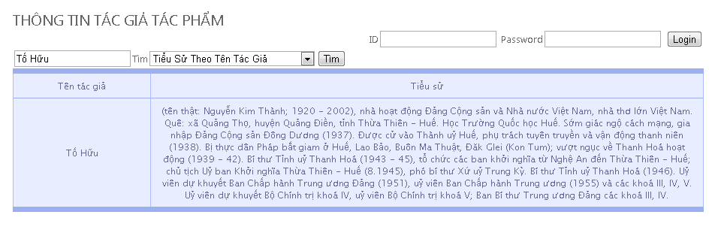
Giao diện tìm kiếm tiểu sử theo tên tác giả

Slide 15
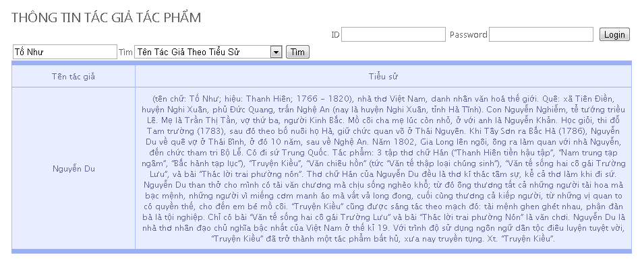
Tìm kiếm tên tác giả theo tiểu sử

Slide 16
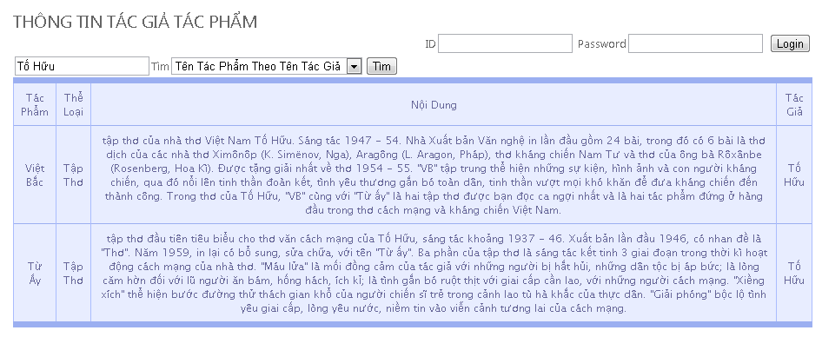
Tìm kiếm tên tác phẩm theo tên tác giả

Slide 17
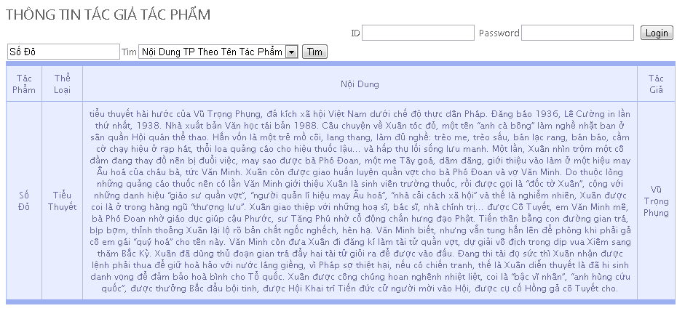
Tìm kiếm nội dung tác phẩm theo tên tác phẩm

Slide 18
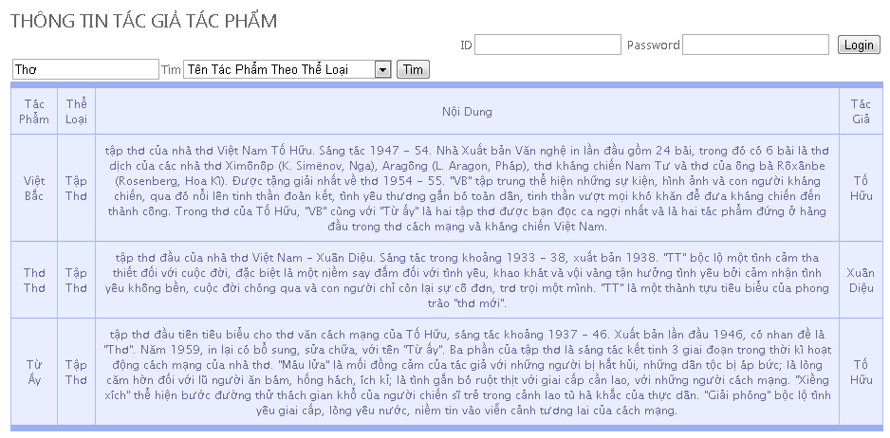
Tìm kiếm tên tác phẩm theo thể loại

Slide 19
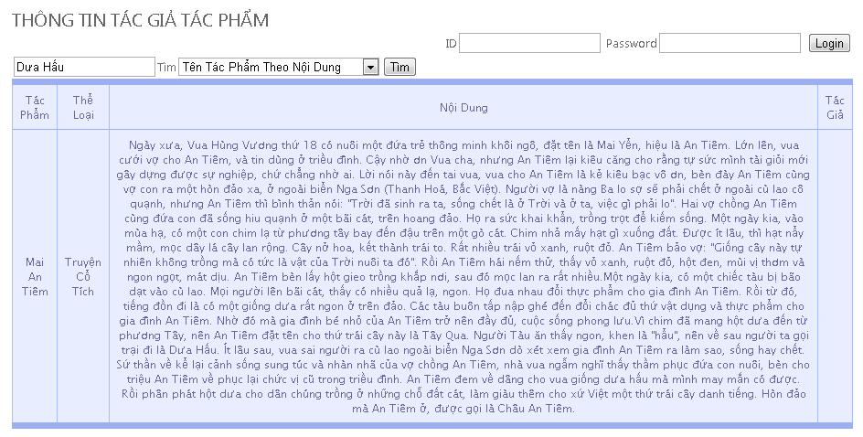
Tìm kiếm tên tác phẩm theo nội dung

Slide 20
Cách cài đặt và chạy chương trình
Cài đặt Hosting
Đầu tiên ta sẽ chạy chương trình Miscrosoft SQL Server Management Studio, sau đó chọn click phải chuột vào Database -> Attach … -> Chọn ws_tacgia.mdf, ws_tacpham.mdf, ws_taikhoan.mdf.

Slide 21
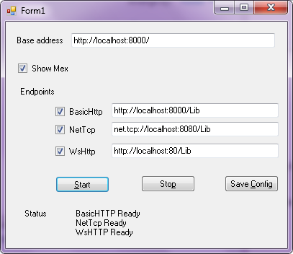
Cài đặt Hosting
Sau khi điền thông số như trên nhấn Start để start WCF Service Library.

Slide 22
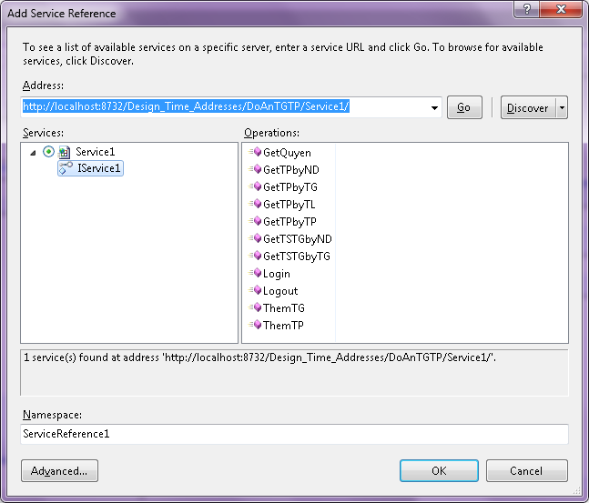
Chạy chương trình phía client
Chạy ứng dụng Client ta sẽ có kết quả sau:

Slide 23
Tạo ứng dụng client
Để Client xử dụng được các chức năng hệ thống, client phải dùng Service reference đến WCF Library.
Add service reference như hình trên để cấu hình cho client để client có thể sử dụng các chức năng của hệ thống.

Slide 24
kết luận
Ưu điểm
Hoàn thành đề tài đúng thời gian đưa ra.
Giao diện thân thiện đối với người sử dụng.
Đáp ứng đầy đủ các chức năng cơ bản của việc cung cấp thông tin tác giả, tác phẩm.
Khuyết điểm
Giải thuật chưa được tối ưu.
Chưa xử lý các ngoại lệ.
Tốc độ xử lý còn chậm.
Chỉ quản lý ở mức độ đơn giản, chưa quản lý ở mức cao hơn.
Chưa hoàn thành các chức năng thêm, xóa, sửa
Hướng phát triển
Nâng cao tốc độ xử lý.
Phát triển thêm các chức năng mới.
Quản trị phân quyền sử dụng một cách chi tiết hơn.
Kiểm tra thêm các ràng buộc.

Slide 25
Cám ơn thầy và các bạn lắng nghe !

